Slide 1


Macizo de Anaga en Tenerife
El Macizo de Anaga ocupa gran parte del noreste tinerfeño y está formado por zona de costa, barrancos, bosques y pueblos tan remotos que parece asombroso que alguien pueda vivir en ellos. Se trata de un paisaje natural protegido con una belleza impresionante y está repleta de recodos y lugares recónditos que le deleitarán y sobrecogerán.
Aquí verá lugares de interés paisajístico y natural, como los Roques de Anaga: unas interesantes formaciones rocosas en el mar que la erosión ha ido moldeando. Están considerados como los monumentos naturales de la isla.
Una espectacular excursión le llevará hasta el Barranco de las Huertas, una enorme zona de importancia botánica a lo largo del Macizo de Anaga, donde tendrá la posibilidad de disfrutar de unas maravillosas vistas de la escarpada costa norte.
A pesar de toda esta gran belleza, el mágico Macizo de Anaga permanece aún casi sin explorar y sus pequeños pueblos están fuera de las principales rutas, con lo que se le revela un “Tenerife Oculto” en todo su esplendor. En algunas de estas villas aún hay gente viviendo en cuevas
Creó: Jeremías
Para: mis pps
Música: Malagueña-Pepe Romero

Slide 2


Slide 3
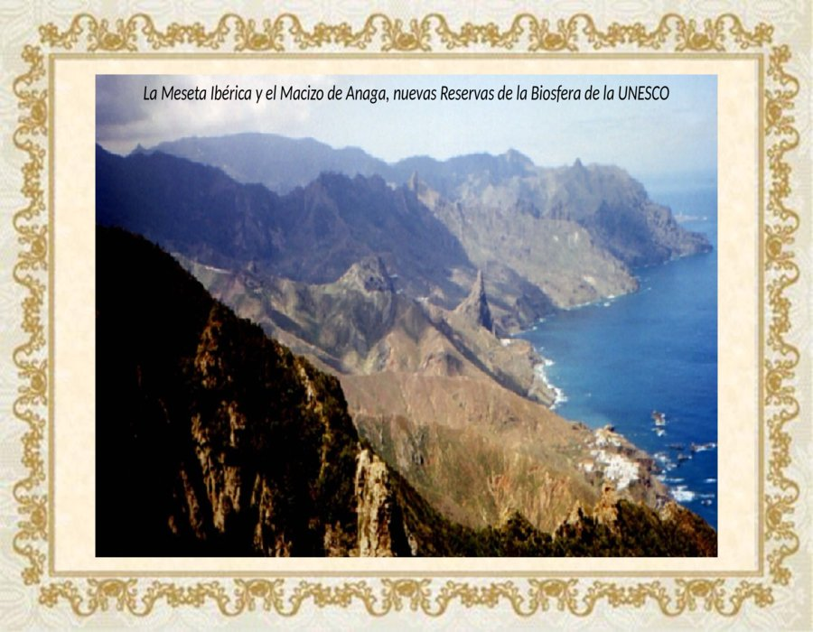

Slide 4
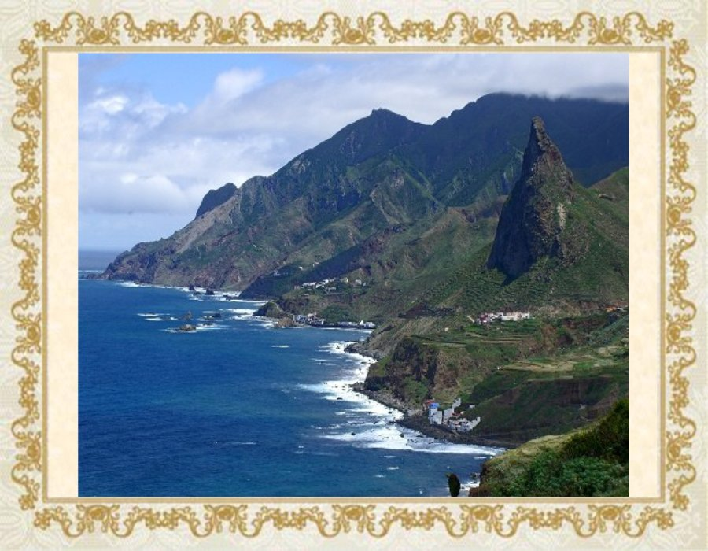

Slide 5
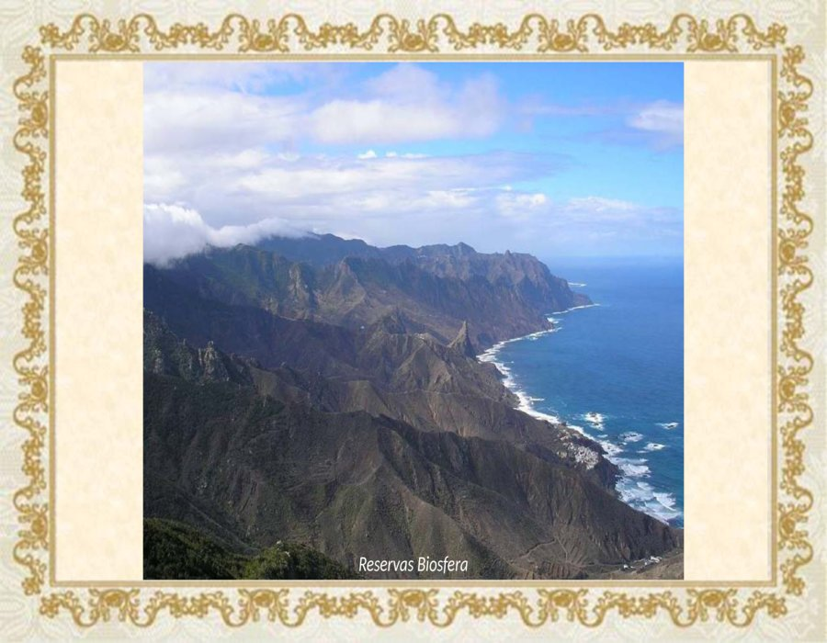

Slide 6
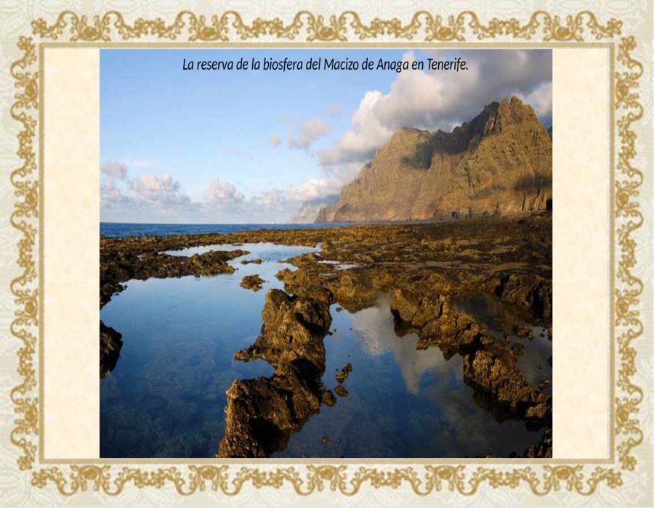

Slide 7
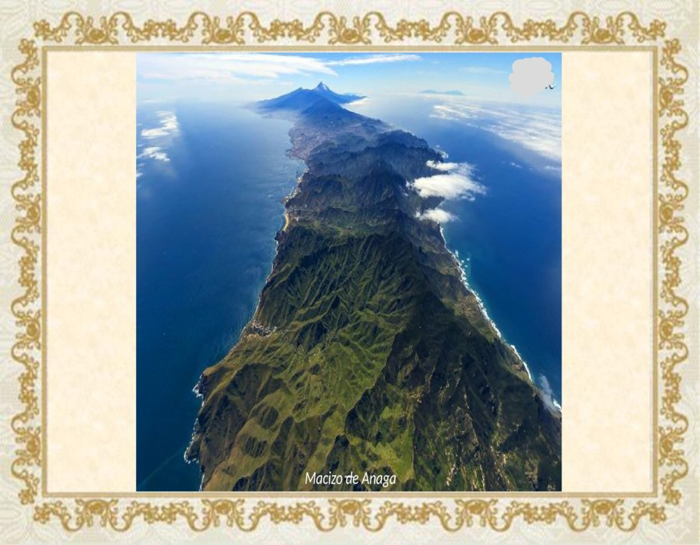

Slide 8
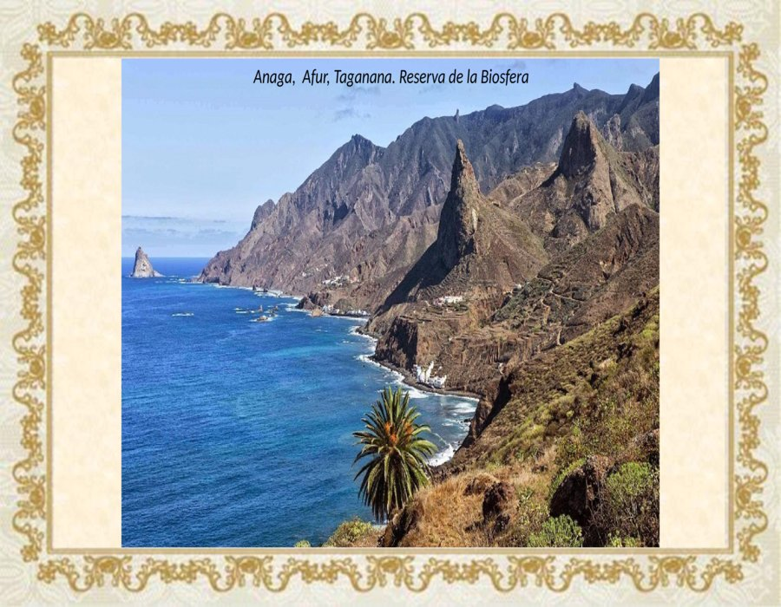

Slide 9
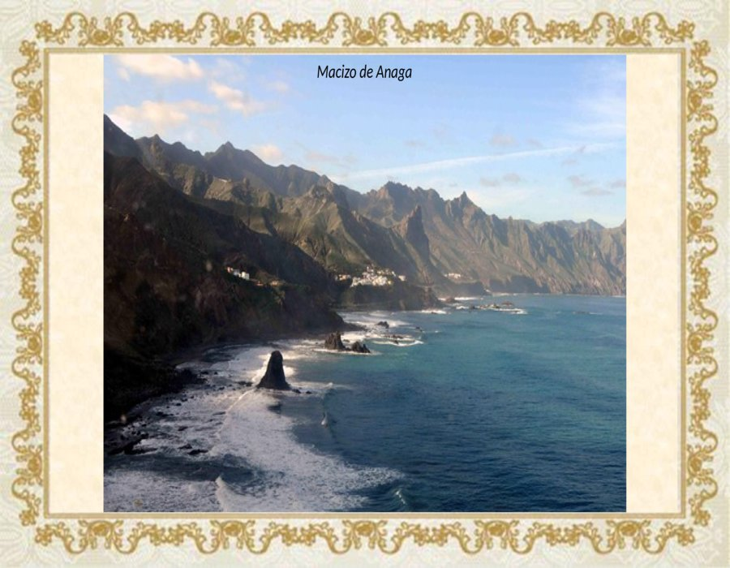

Slide 10
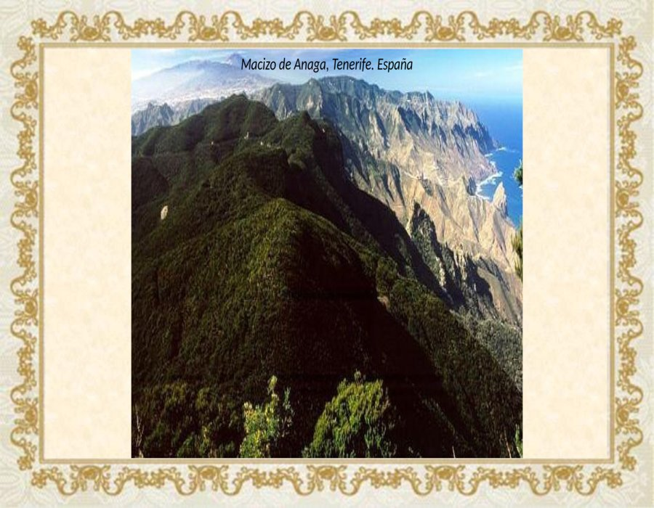

Slide 11
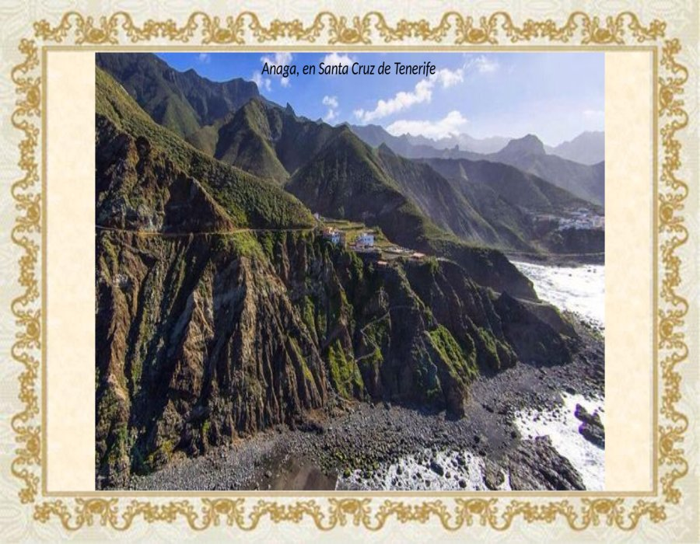

Slide 12
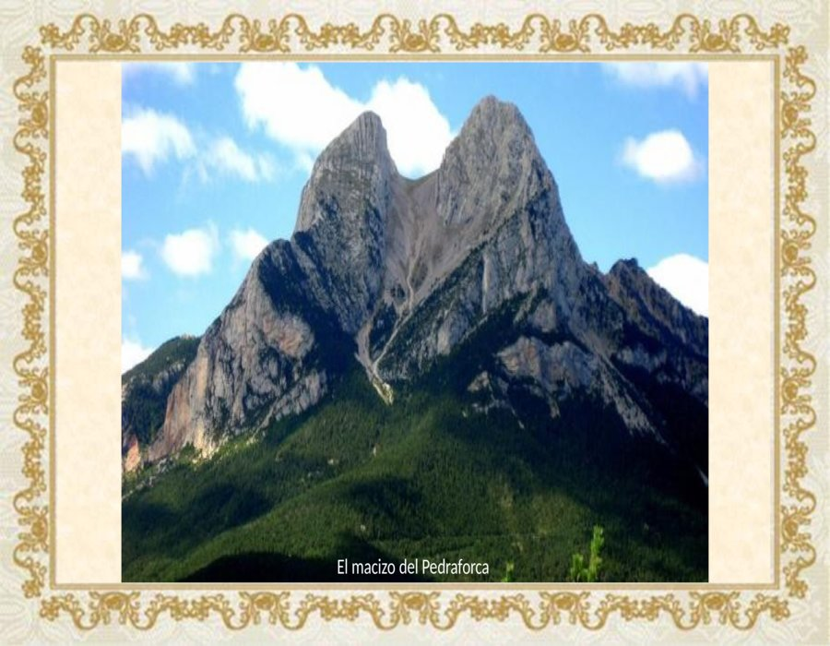

Slide 13
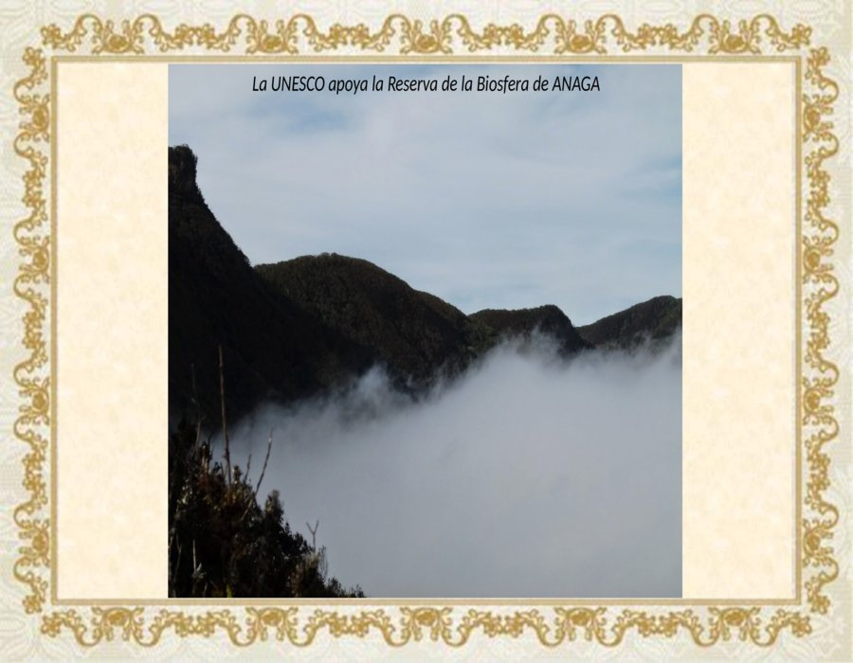

Slide 14
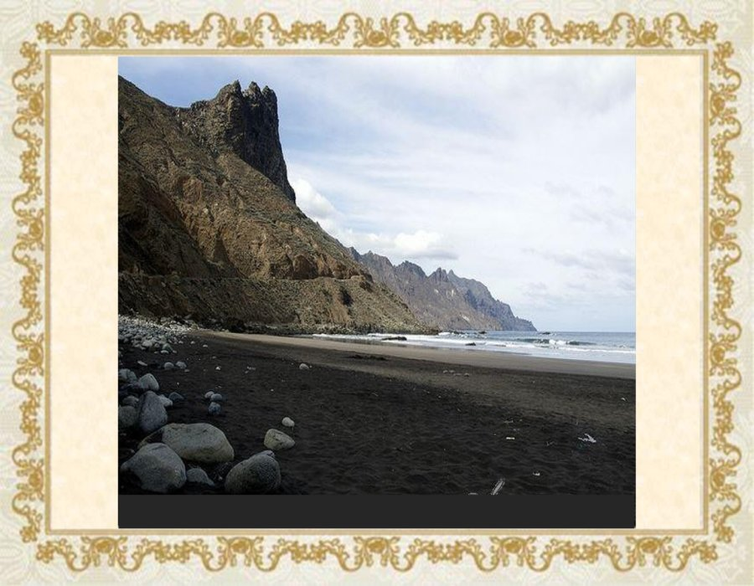

Slide 15
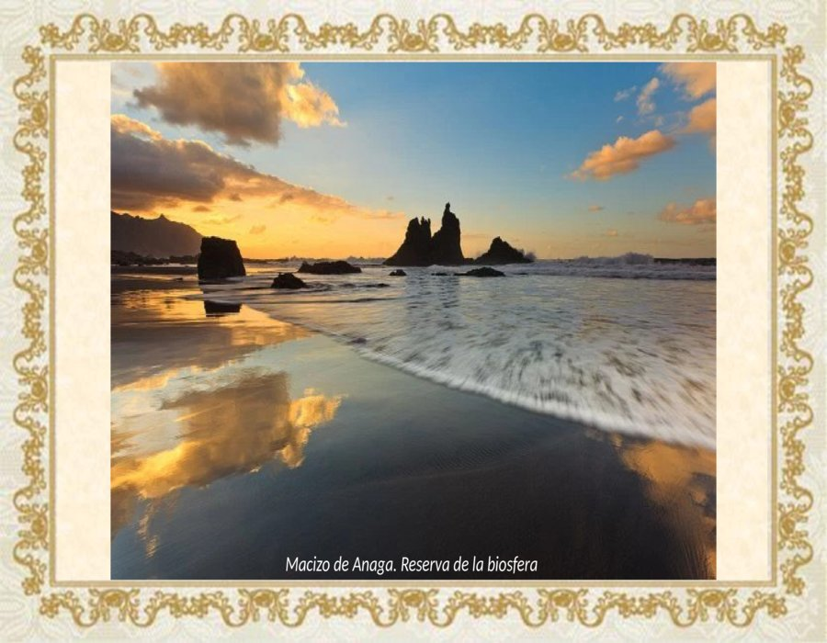

Slide 16


Slide 17


Slide 18
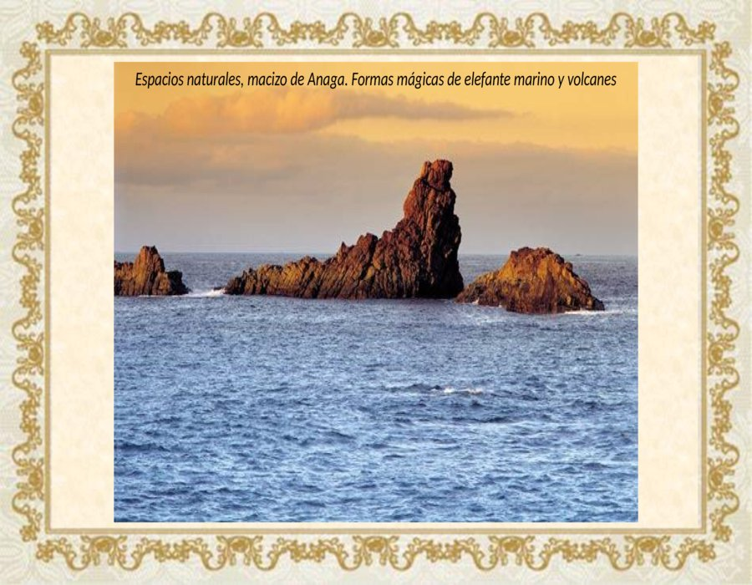

Slide 19


Slide 20
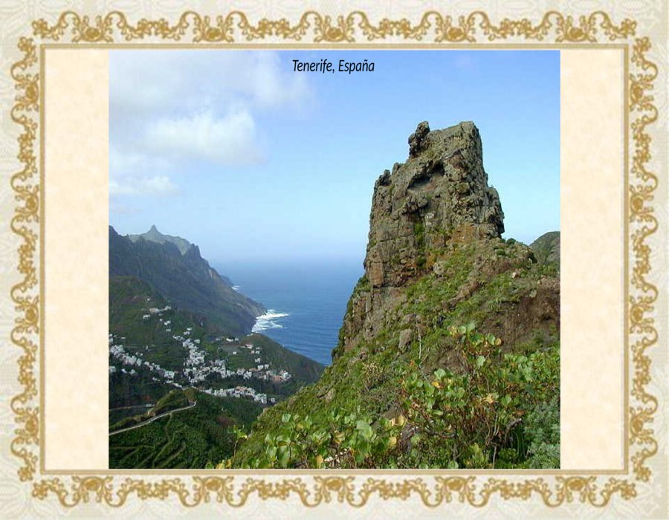

Slide 21
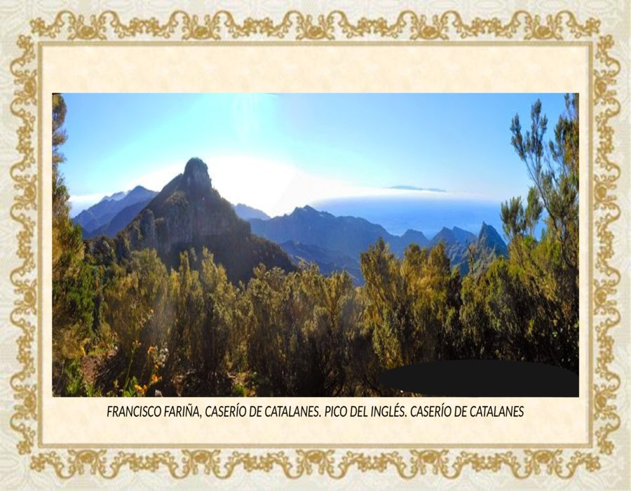

Slide 22
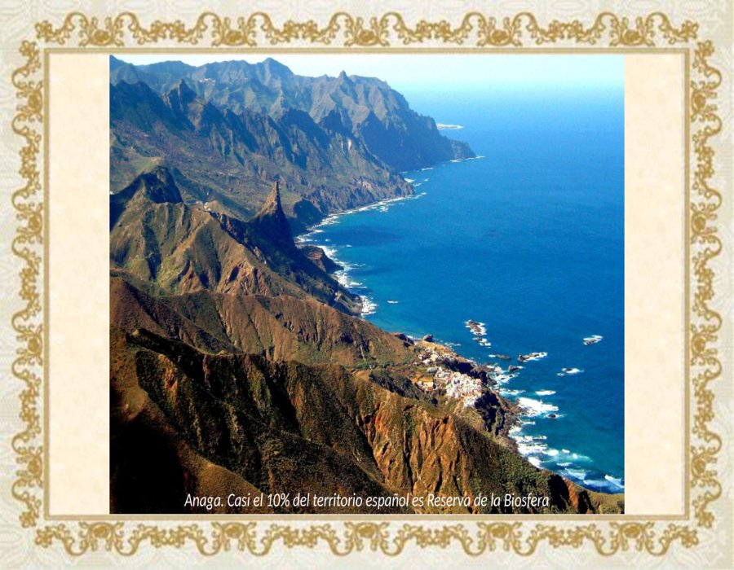

Slide 23
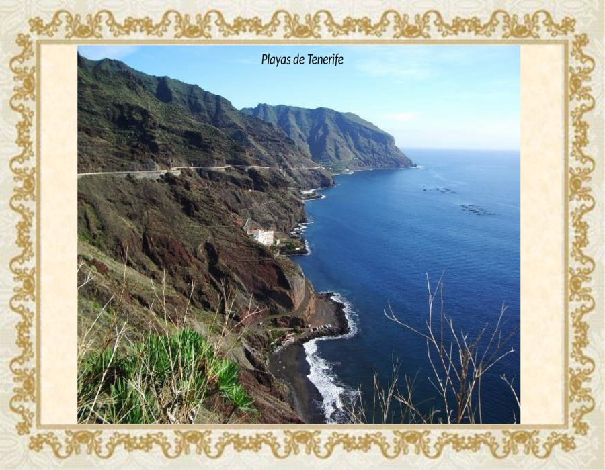

Slide 24
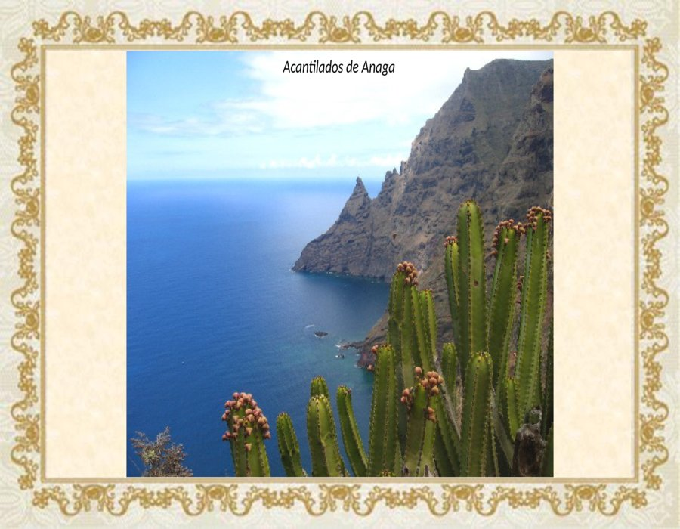

Slide 25
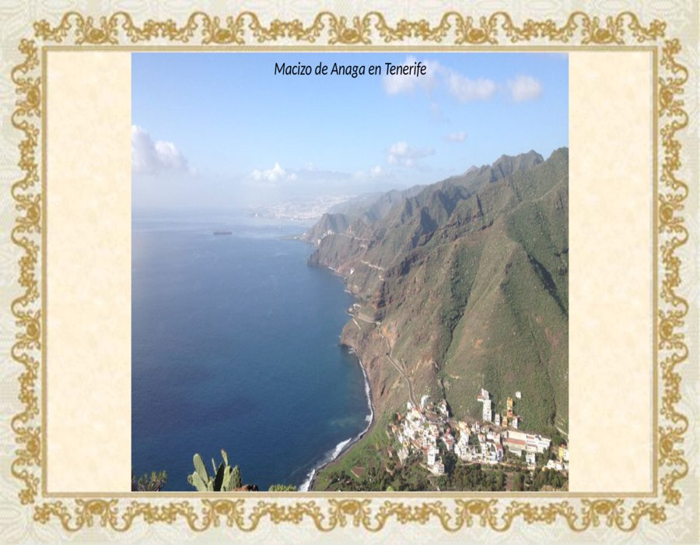

Slide 26
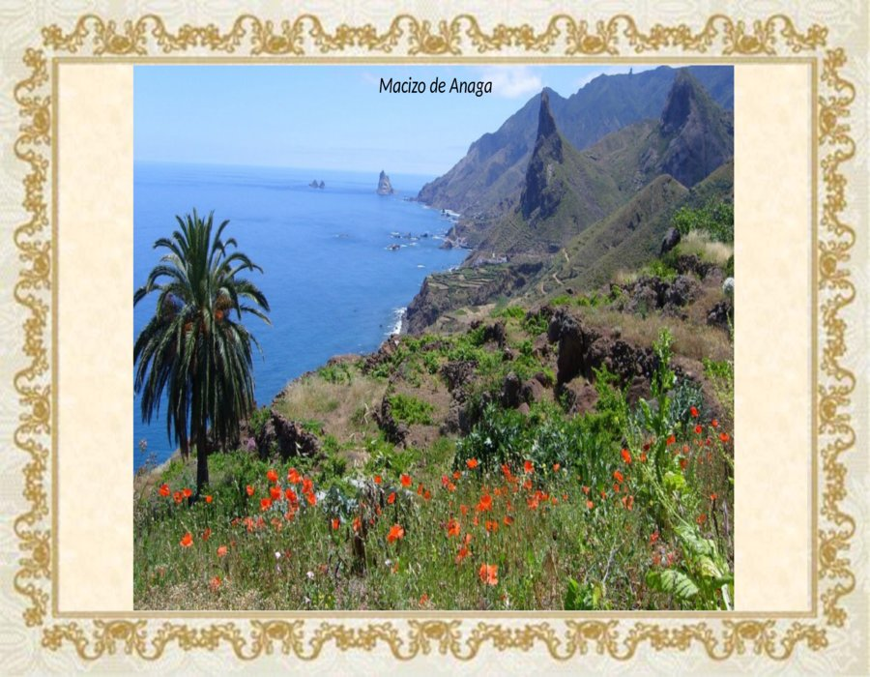

Slide 27
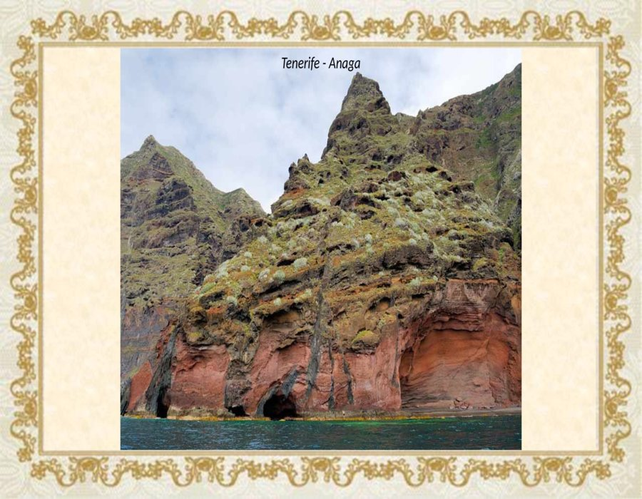

Slide 28
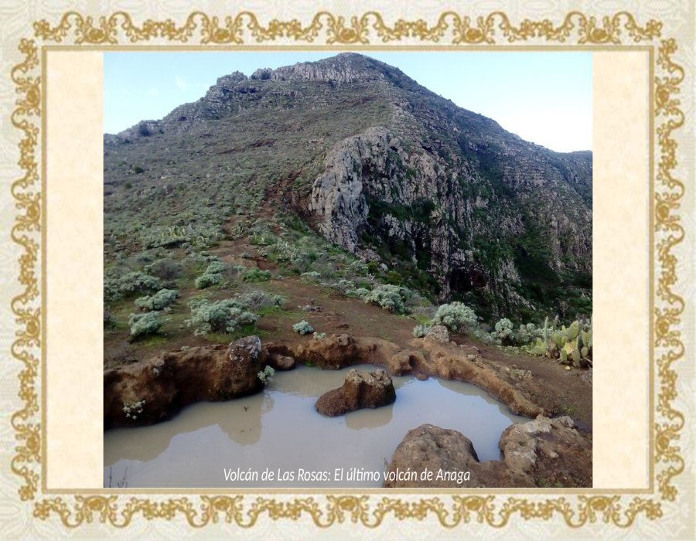

Slide 29
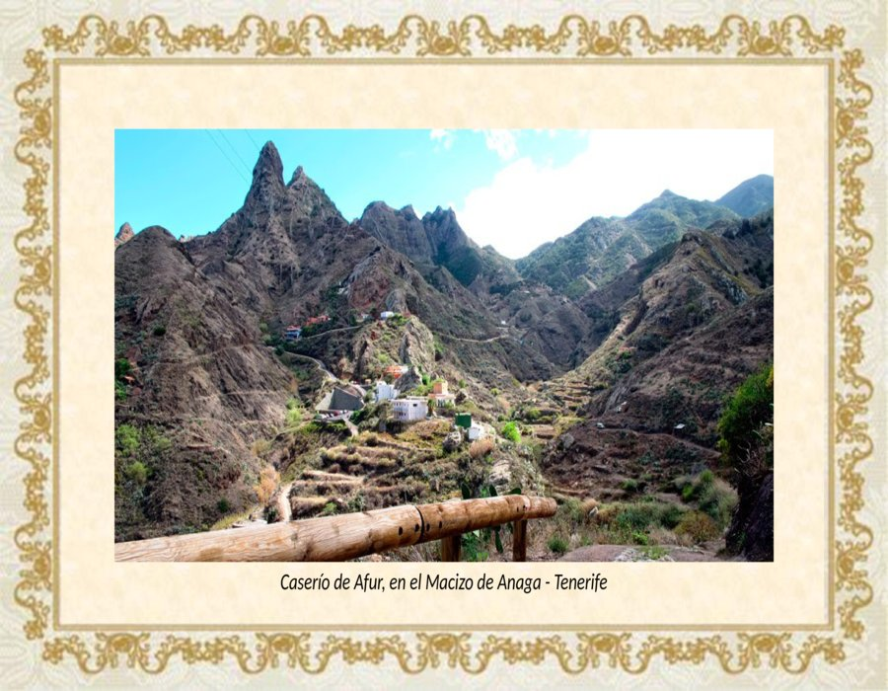

Slide 30
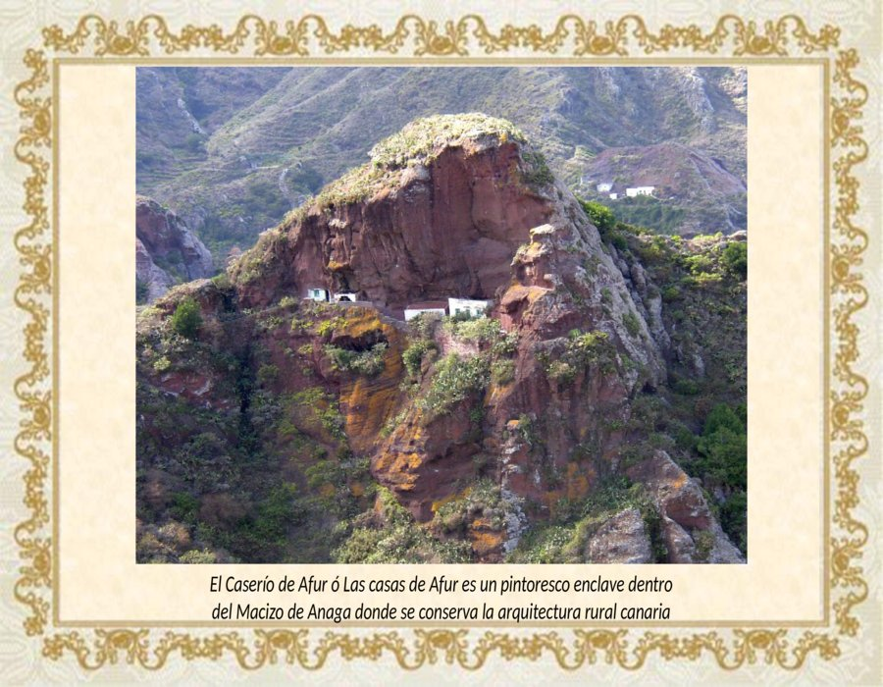

Slide 31
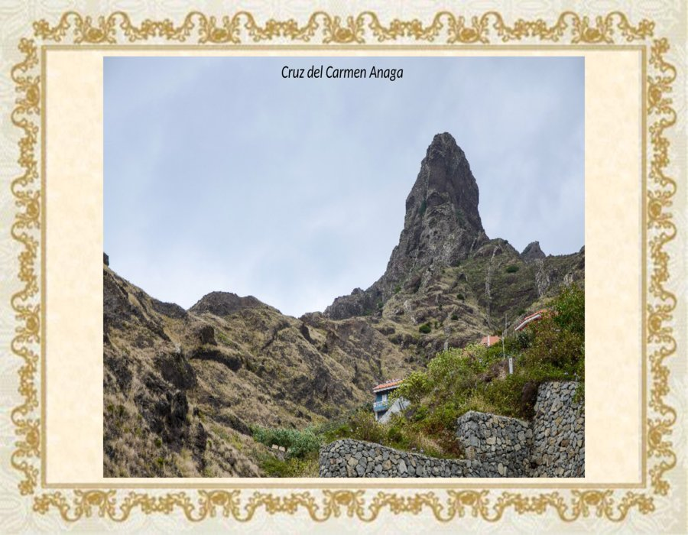

Slide 32
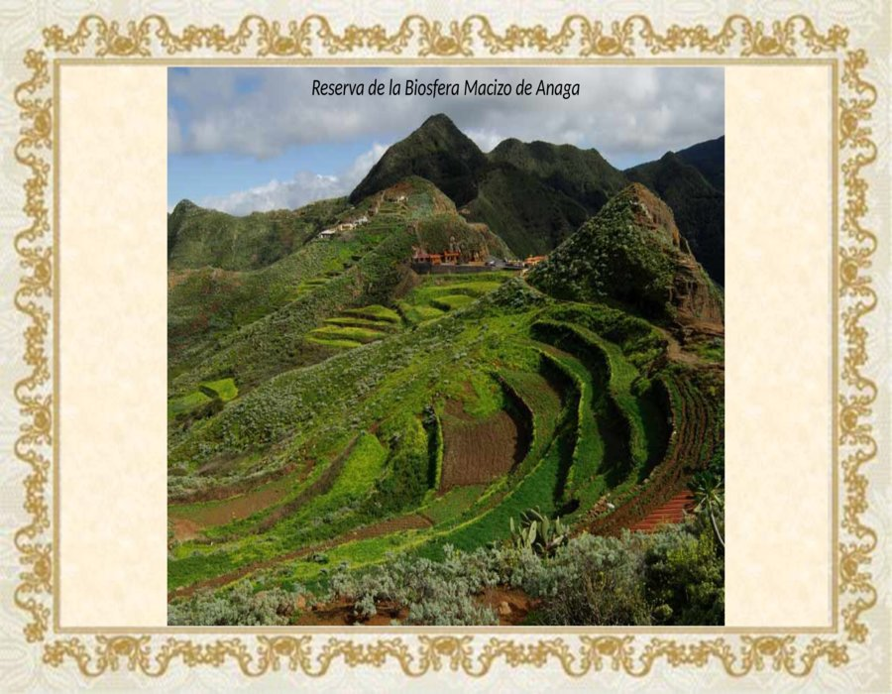

Slide 33
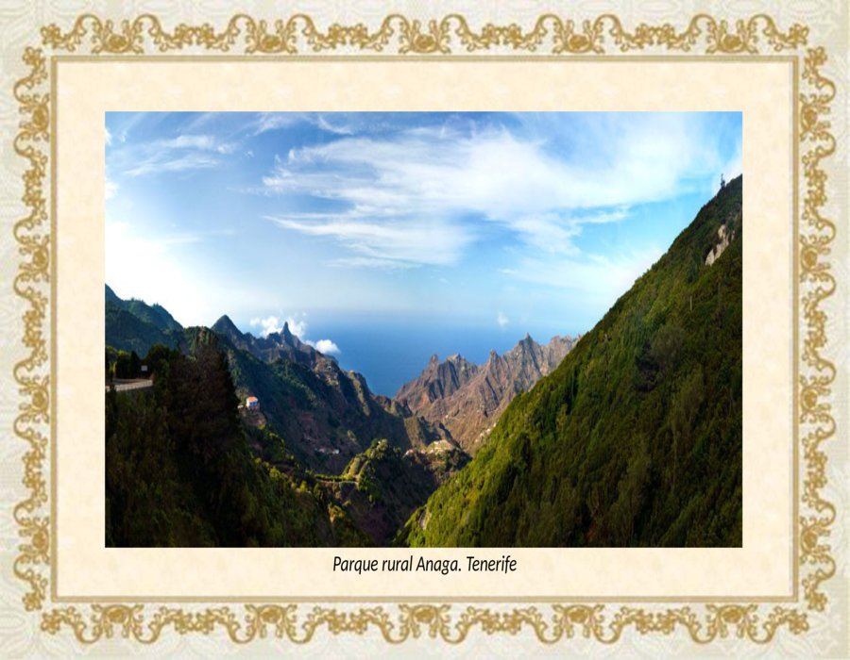

Slide 34
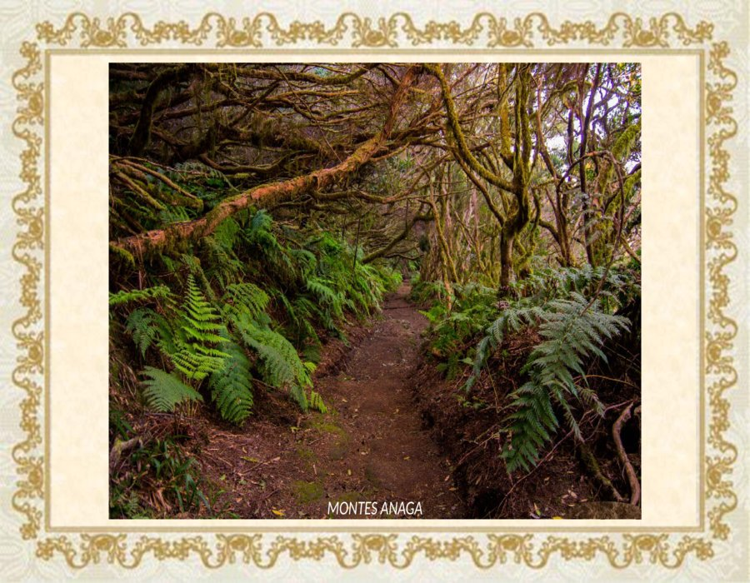

Slide 35
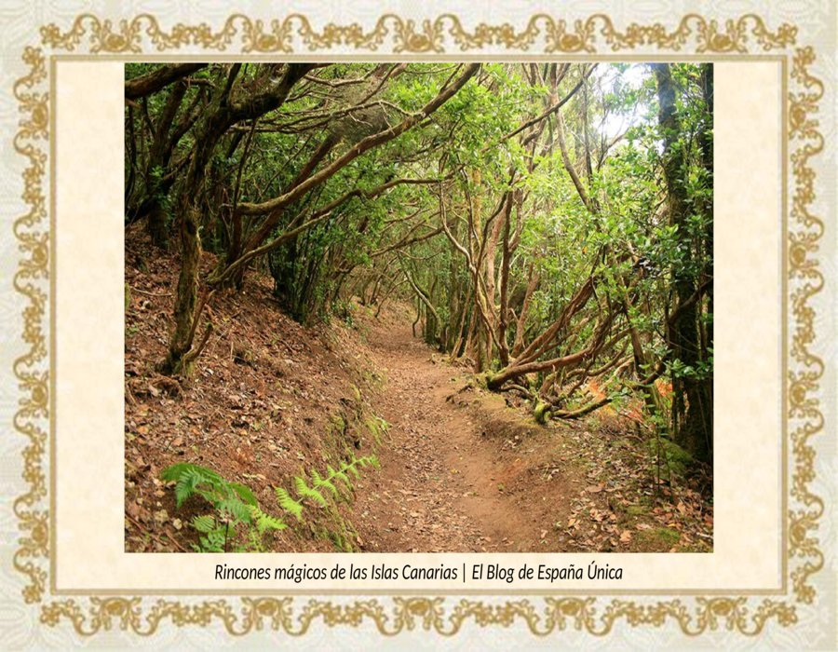

Slide 36
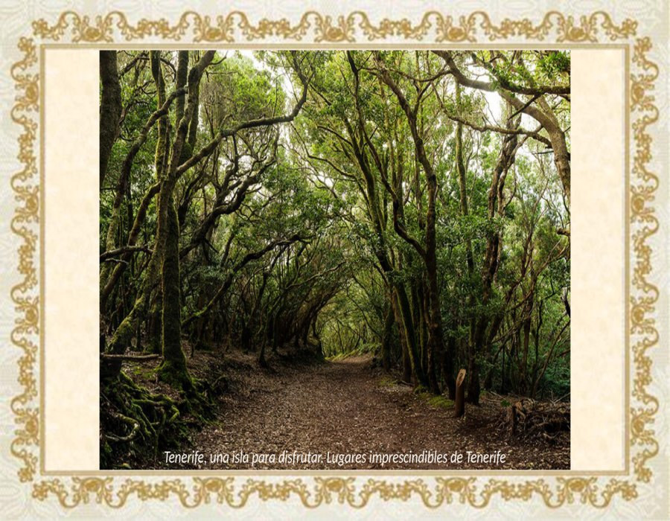

Slide 37
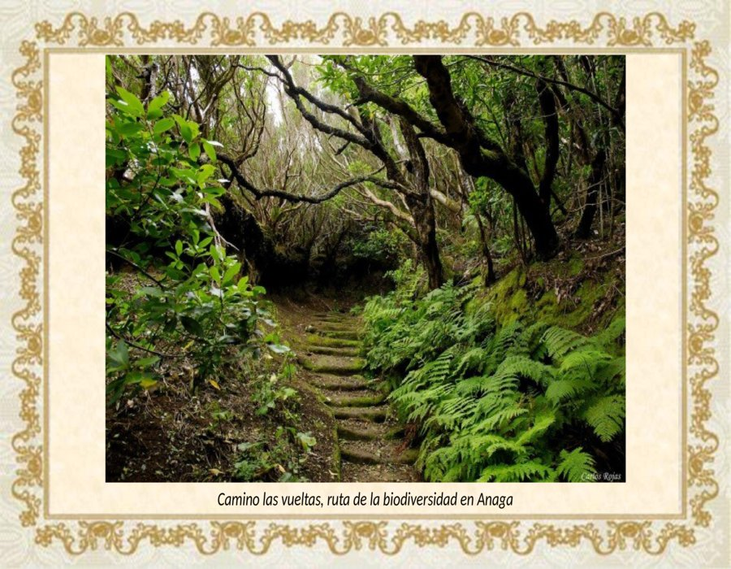

Slide 38
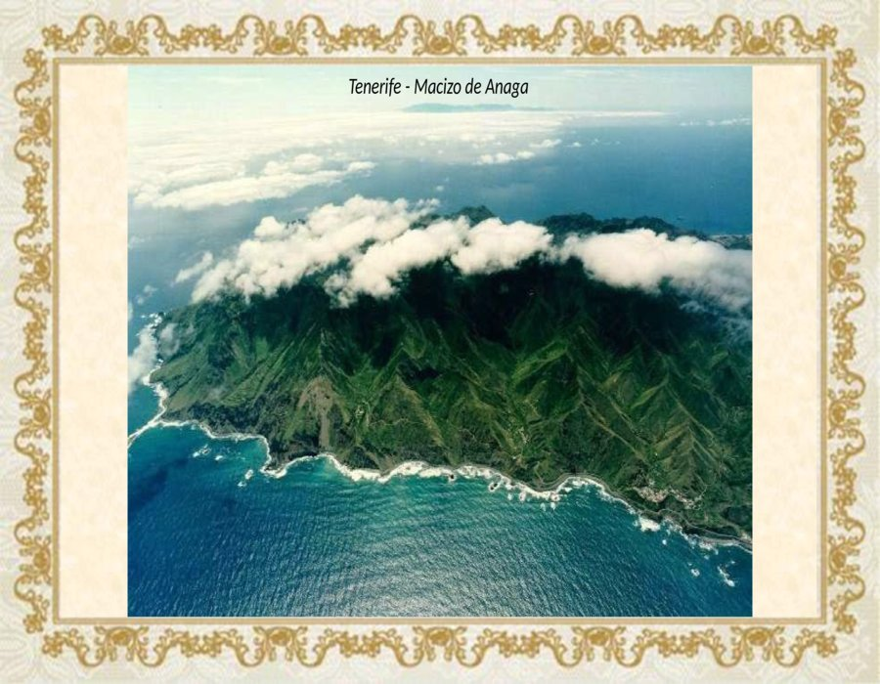

Slide 39
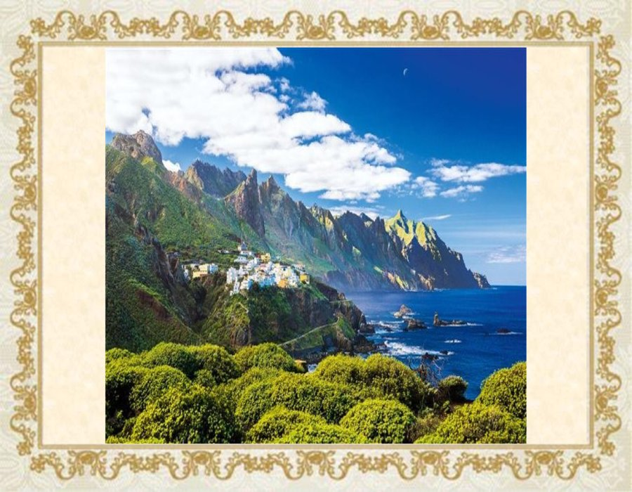

Slide 40
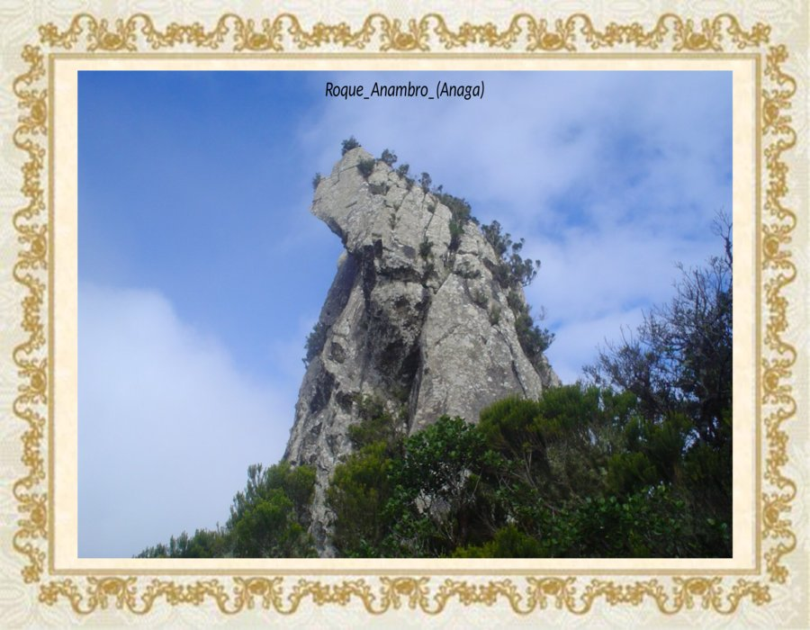

Slide 41
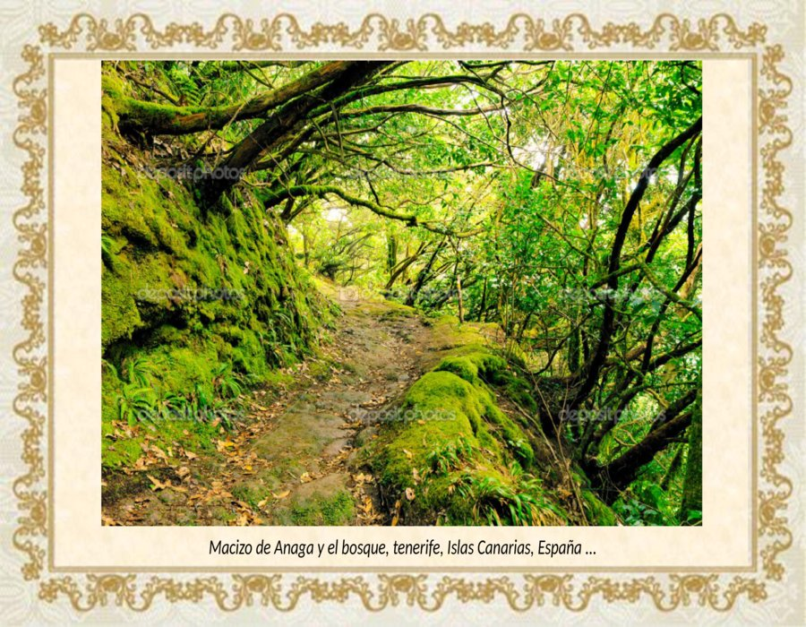

Slide 42
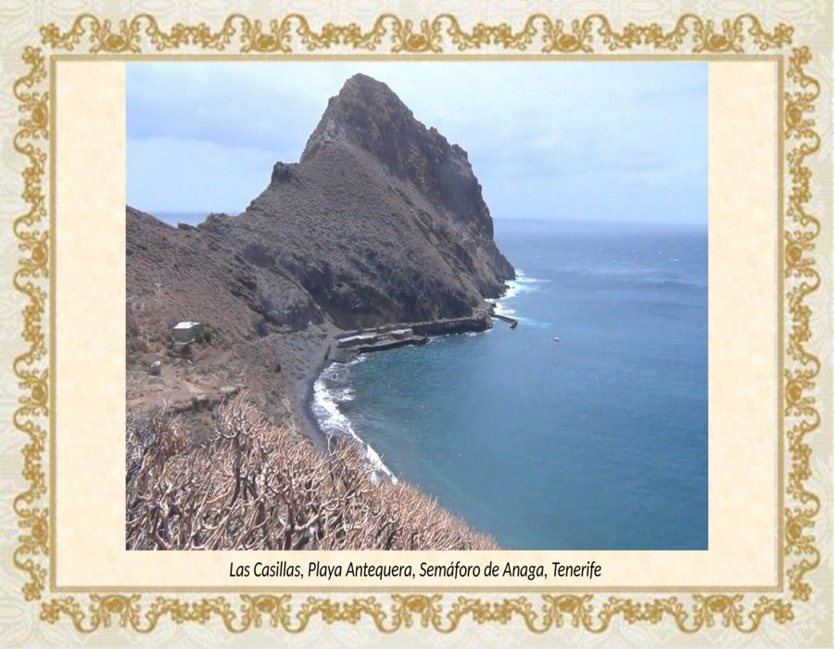

Slide 43
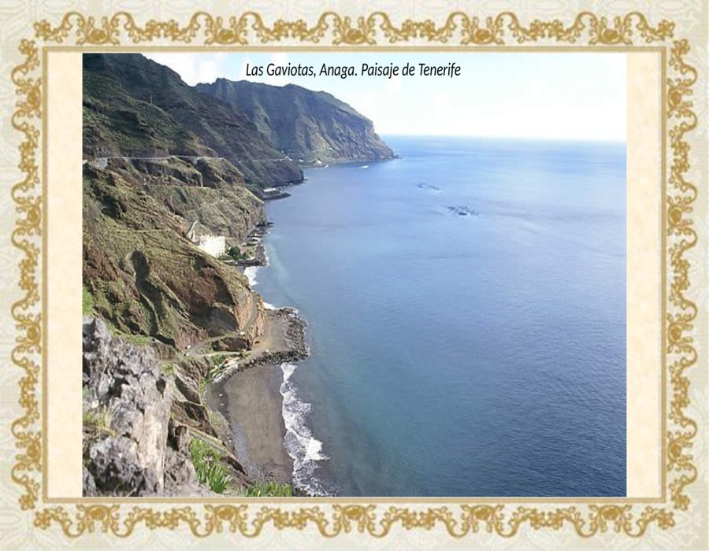

Slide 44
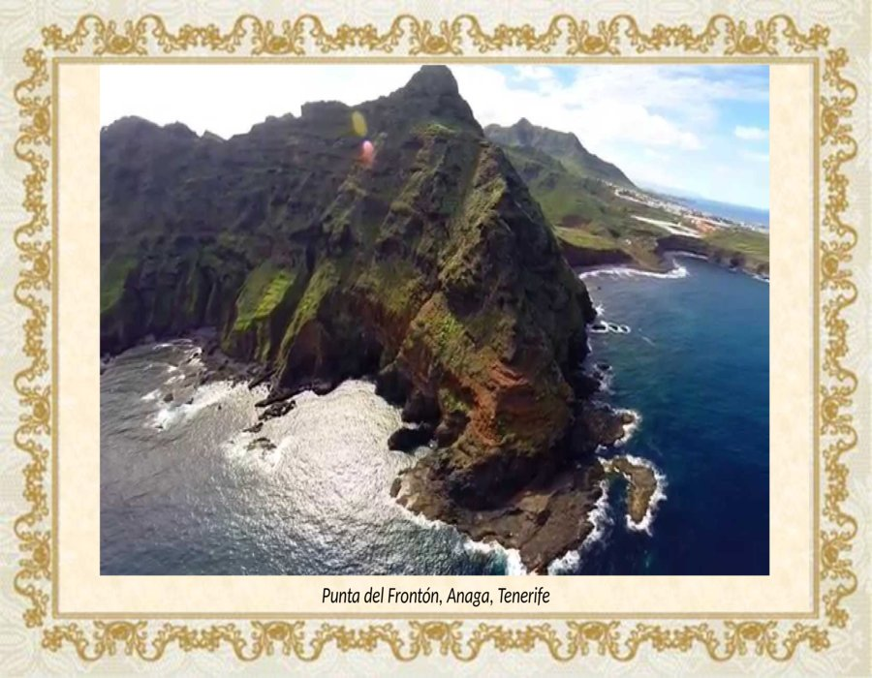

Slide 45
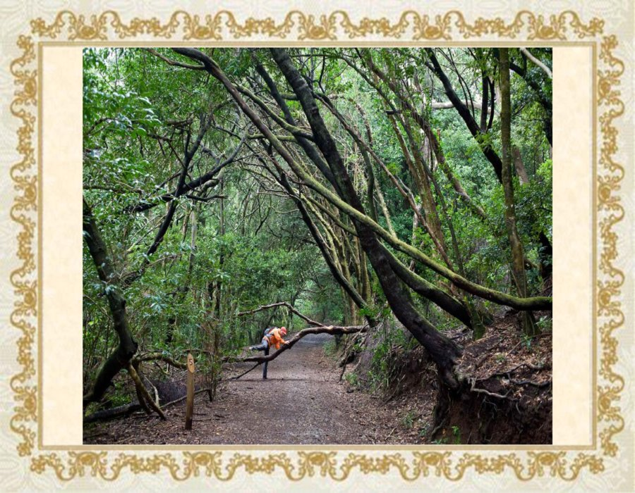

Slide 46
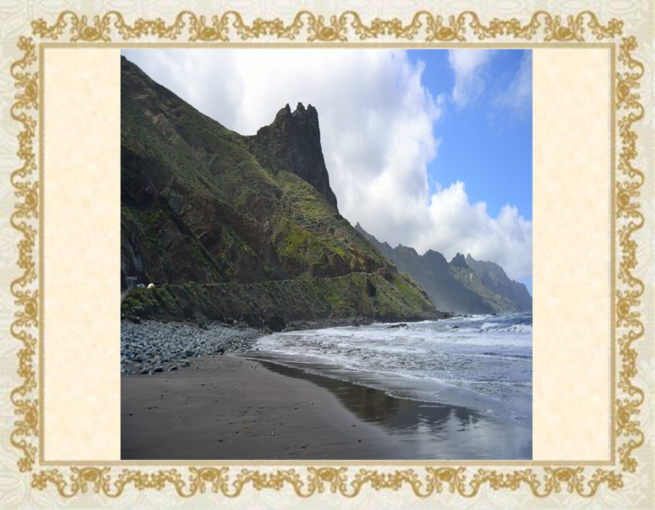

Slide 47


Slide 48
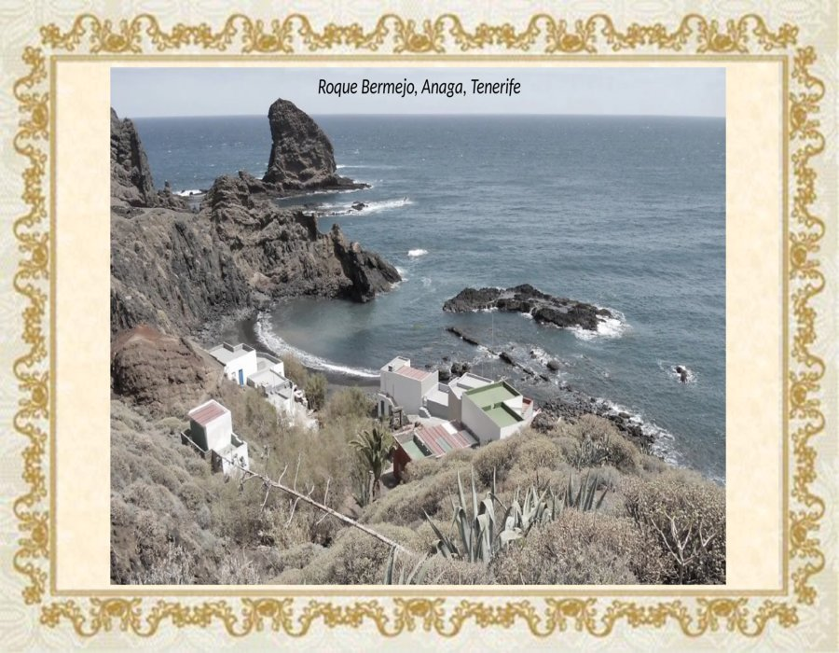

Slide 49
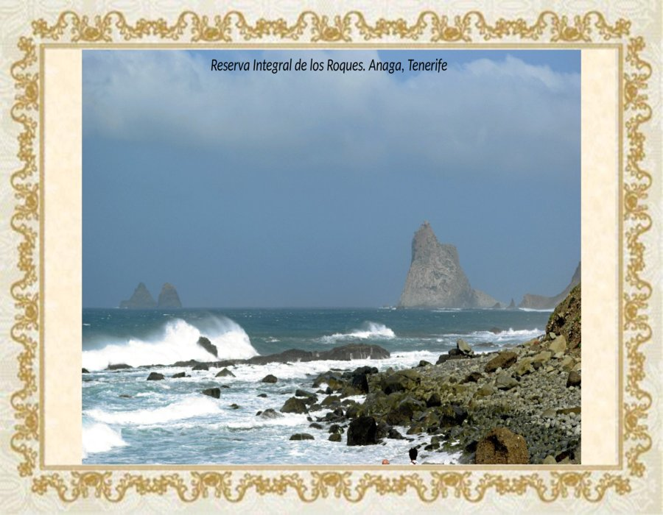

Slide 50
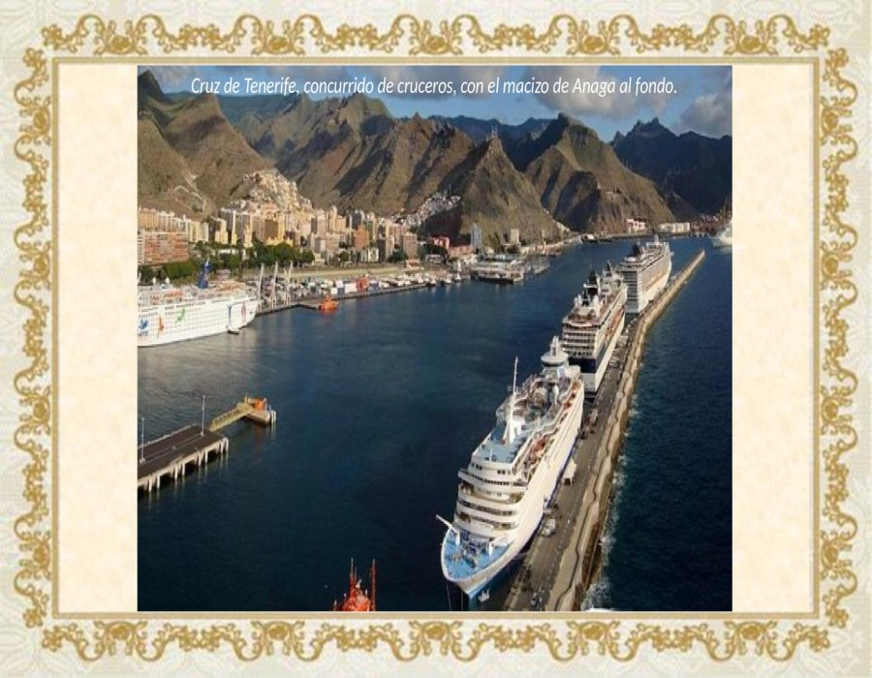

Slide 51
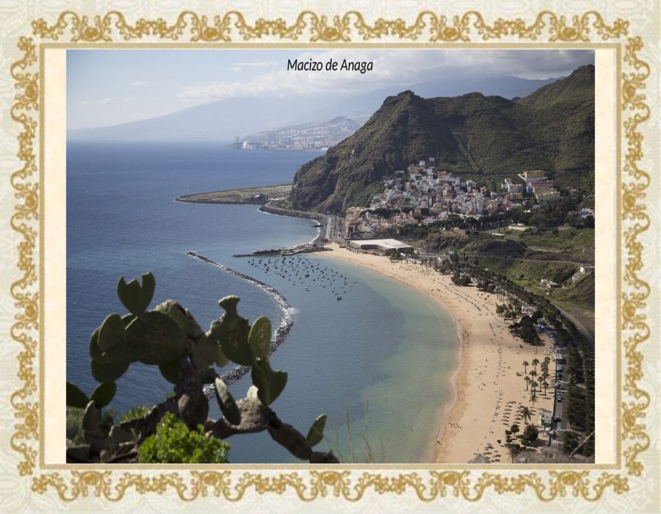

Slide 52
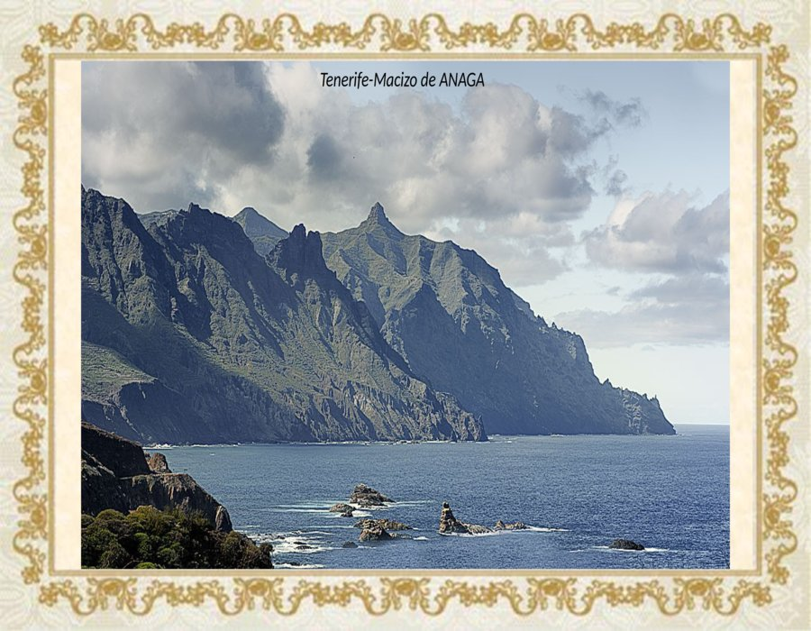

Slide 53
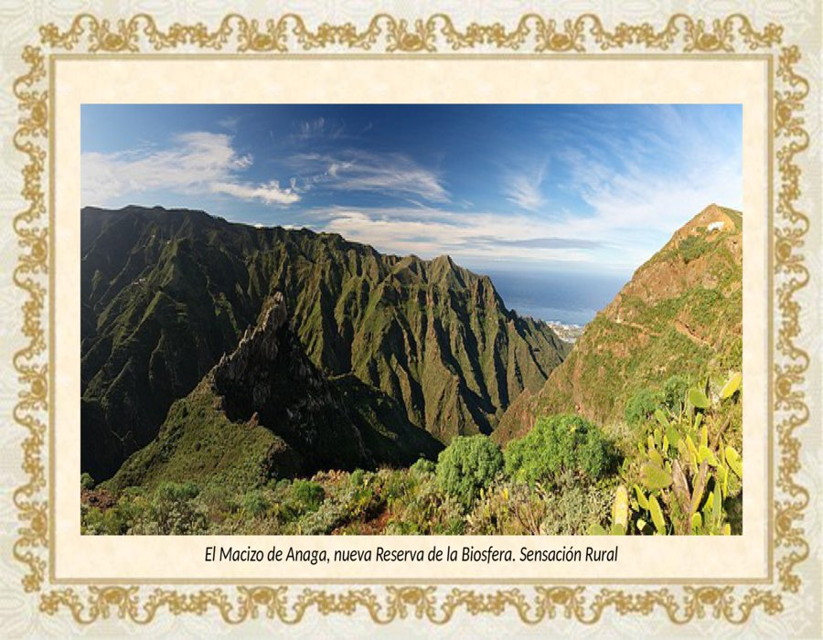

Slide 54
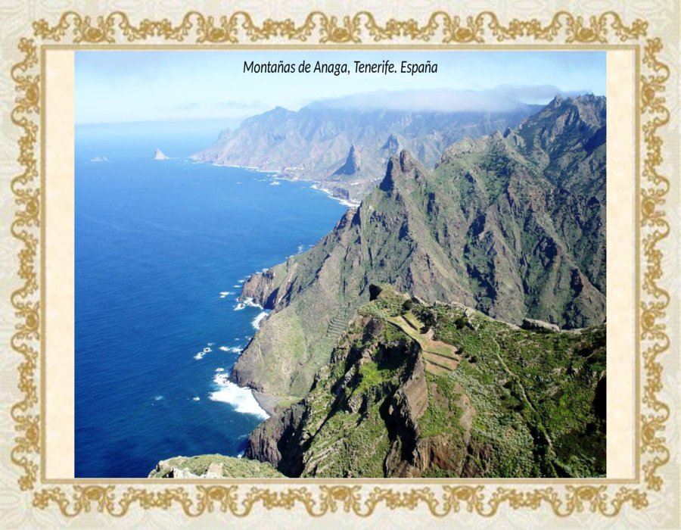

Slide 55
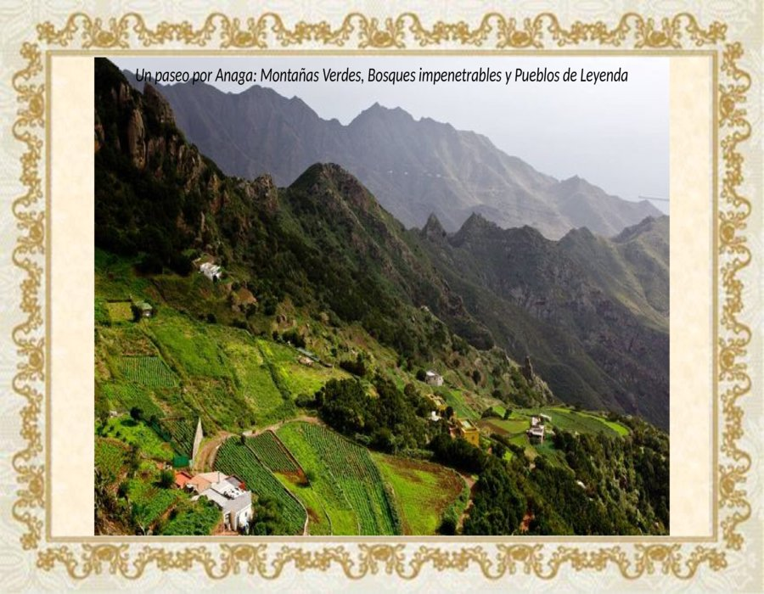

Slide 56


Slide 57
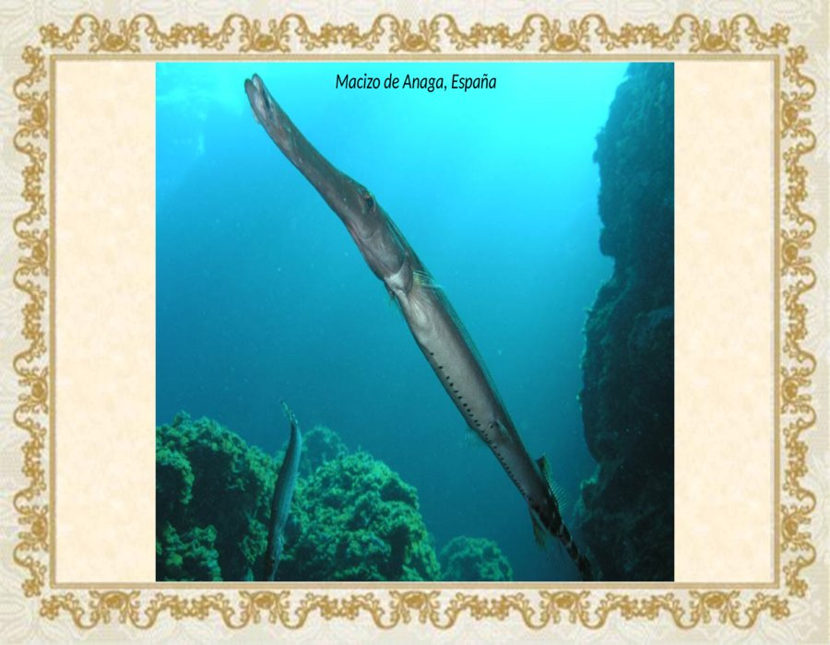

Slide 58


Slide 59


Slide 60


Slide 61


Slide 62


Slide 63


Slide 64


Slide 65


Slide 66


Slide 67


Slide 68


Slide 69


Slide 70


Slide 71







¿Te ha gustado?
Puedes ver más entrando
Aquí
Además puedes recibir powerpoints en tu correo electrónico suscribiéndote aquí:

